Slide 1
Comment s’organise la vie politique ?
Ve République
Constitution
État
Régime présidentiel
Nation
Démocratie
Mode de scrutin
Régime parlementaire
Médias
Partis
Syndicats
Sondage d’opinion

Slide 2
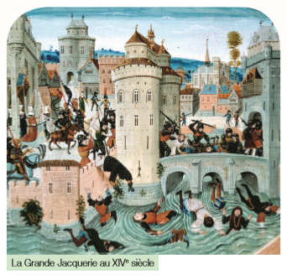
« Un groupe d’hommes qui revendique avec succès pour lui-même le monopole de la violence légitime. » Max Weber
Qu’est-ce que l’État?
Un groupe d’hommes : l’État s’est construit à partir de rivalités entre groupes désireux d’étendre leur territoire.
qui revendique avec succès pour lui-même : l’un d’entre eux finit par vaincre ses adversaires
le monopole de la violence : L’ État est constitué quand il est le seul à prélever les impôts qui permettent de payer des gendarmes et des militaires
Légitime : ce monopole est reconnu par la société ce qui dispense d’avoir recours à la violence

Slide 3

Deux conceptions de la Nation
Nation : communauté humaine installée sur un territoire et unie par des liens objectifs (langue, culture, religion…) ou subjectifs (sentiment d’appartenance, mémoire et desseins communs).
« Avoir des gloires communes dans le passé, une volonté commune dans le présent ; avoir fait de grandes choses ensemble, vouloir en faire encore, voilà les conditions essentielles pour être un peuple » Ernest Renan, Discours sur la Nation
Johann Gottlieb Fichte
1762-1814
Ernest Renan 1823-1892
Une
conception
allemande dite « objective ». Quels critères ? - des frontières naturelles,
- l’ethnie,
- la langue,
- la religion,
- la culture.
Une conception - dite française - fondée la Nation sur un critère subjectif.
« Un Plébiscite
de tous les jours »

Slide 4
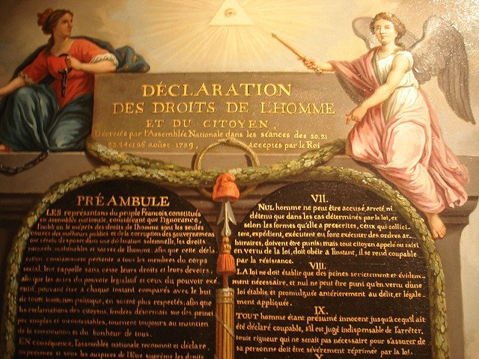
Les principes fondamentaux de la démocratie
État de droit
Séparation des pouvoirs (faculté de statuer et d'empêcher)
Souveraineté du peuple
Respect des libertés fondamentales
Élections régulières et libres
Pluralisme (multipartisme, droit de l'opposition garanti)
Égalité
devant le droit
Presse libre
Lutte contre la corruption

Slide 5
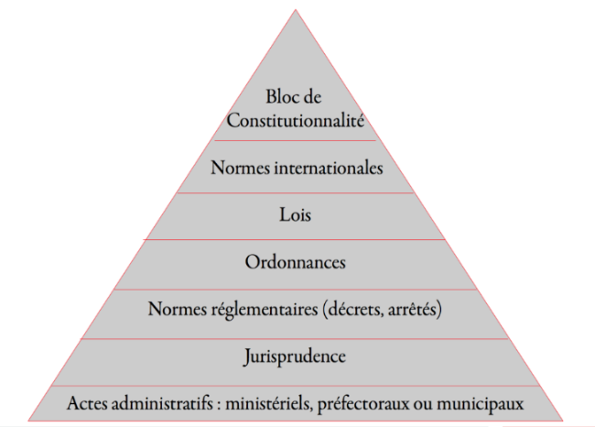
La loi fondamentale : la Constitution
La Constitution sert à garantir à chacun le respect de ses droits ainsi qu’à définir les différents organes de l’État et leurs missions selon le principe de la séparation des pouvoirs. Ainsi, l’État est soumis à la loi ce qui définit un État de droit.
Le bloc de constitutionnalité comprend : la Constitution de 1958, le préambule de la Constitution de 1946.
La Déclaration des droits de l’Homme et du Citoyen de 1789.

Slide 6
Le régime présidentiel des États-Unis
POUVOIR LÉGISLATIF
POUVOIR ÉXECUTIF
POUVOIR JUDICIAIRE
Nomme à vie
CONGRÈS
CHAMBRE DES REPRÉSENTANTS
435 membres
SÉNAT
2 sénateurs par État
Veto
PRÉSIDENT DES
ÉTATS-UNIS
COUR SUPRÊME
Impeachment
Nomme et révoque
Élisent
10 à 20 Secrétaires d’État
588 grands électeurs
Élisent
Élisent
ÉLECTEURS des ÉTATS-UNIS de plus de 18 ans

Slide 7
Le régime parlementaire de la IVe République française
Elisent pour 7 ans
Préside
PRÉSIDENT DE LA RÉPUBLIQUE
Dissolution sur demande du Président du conseil
CONSEIL DE LA MAGISTRATURE
Désigne
CABINET: Président du conseil + Ministres
Préside
Pose la question de confiance
ASSEMBLÉE DE L’UNION FRANÇAISE
Vote la motion de censure
CONGRÈS
CONSEIL ÉCONOMIQUE
ASSEMBLÉE NATIONALE
CONSEIL DE LA RÉPUBLIQUE
Collèges départementaux
Syndicats et org. prof.
Rôle consultatif
ÉLÉCTEURS (Introduction du vote des femmes)

Slide 8
Le régime mixte de la Ve République française
*CONSEIL CONSTITUTIONNEL
*Nommé par le Président et les Présidents des assemblées
PRÉSIDENT DE LA RÉPUBLIQUE
Dissolution sans contreseing du
Premier ministre
Nomme et préside
CONSEIL ECONOMIQUE SOCIAL ET ENVIRONNEMENTAL
Vote la motion
de censure
Gouvernement : Premier Ministre + Ministres
Syndicats associations et org. prof.
Élisent
Pour
5 ans
Pose la question de confiance
ASSEMBLÉE NATIONALE
vote la Loi
Élisent
SÉNAT vote la Loi
Référendum
Collectivités territoriales
Élisent
Élisent
ÉLÉCTEURS (majorité 18 ans )

Slide 9
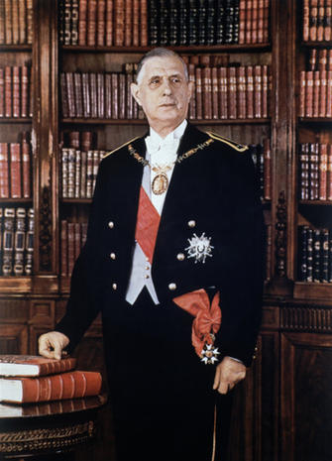
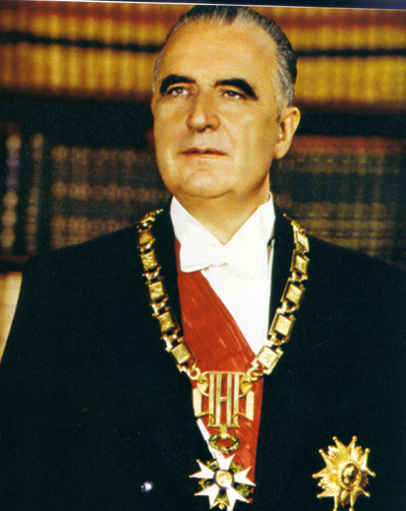
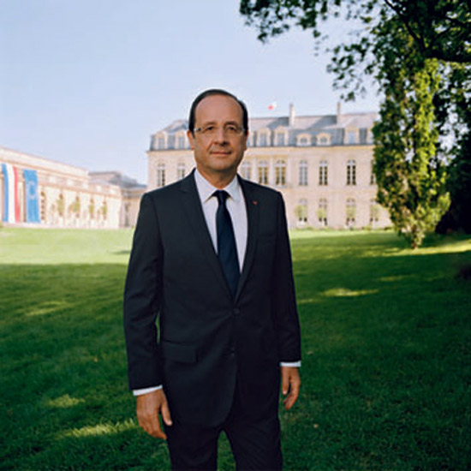
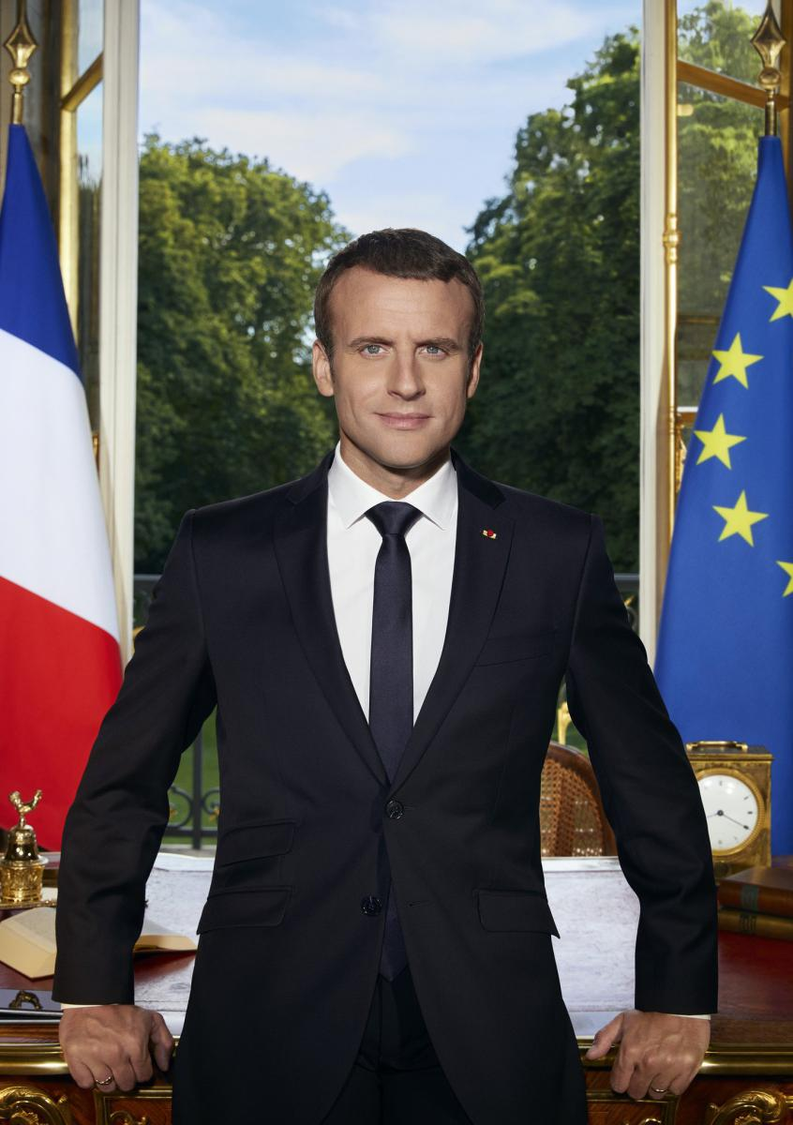
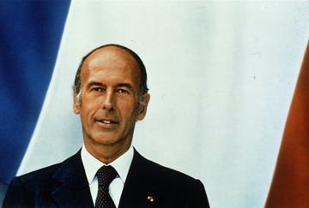
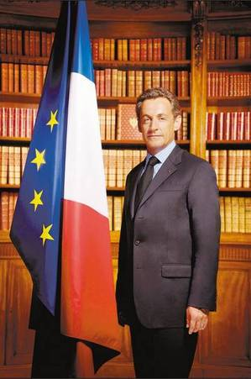
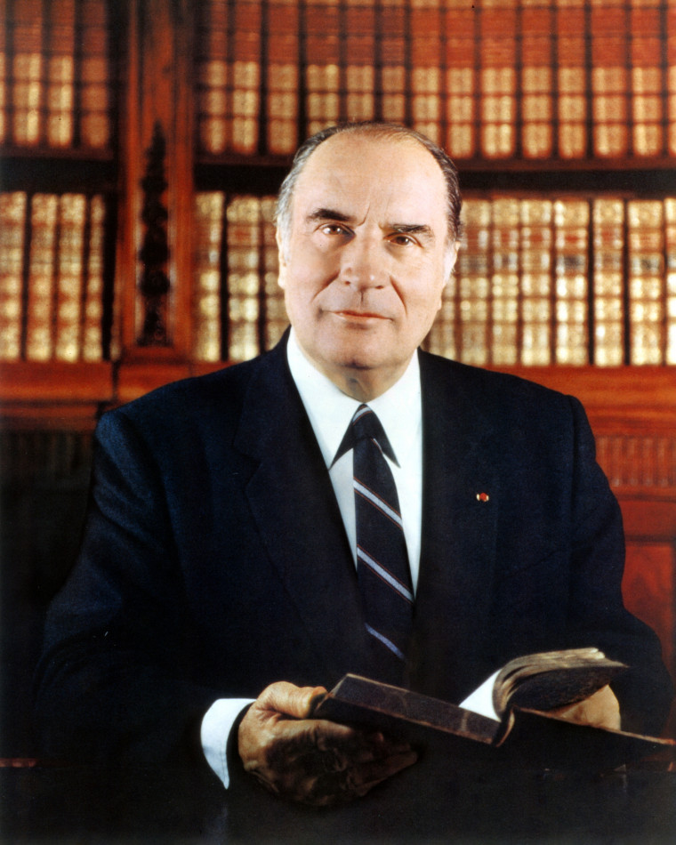
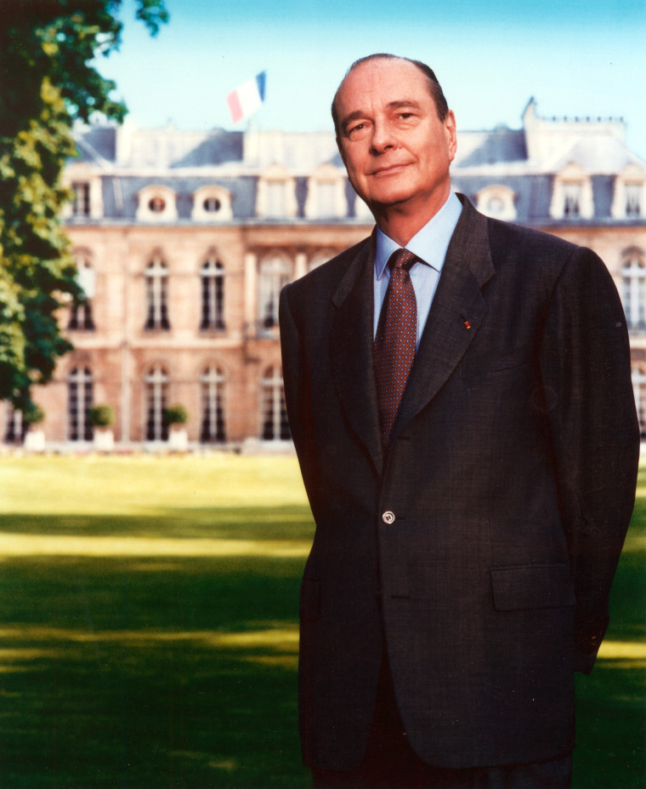
François Hollande
2012-2017
Les Présidents de la Ve République
Georges Pompidou 1969-1974
Charles de Gaulle 1958-1969
Valéry Giscard D’Estaing
1974-1981
Emmanuel Macron
2017-?
Nicolas Sarkozy
2007-2012
François Mitterrand
1981-1995
Jacques Chirac
1985-2007

Slide 10
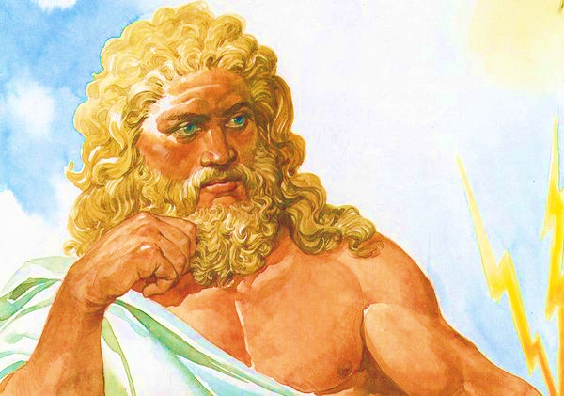
Le président sous la Ve République doté de larges pouvoirs
Gardien des institutions et arbitre du fonctionnement régulier des pouvoirs publics
Négocie et ratifie les traités internationaux
Nomme le Premier ministre et met fin à ses fonctions
Préside le conseil des ministres
Droit de grâce
Peut prendre les pleins pouvoirs
Élu au suffrage universel direct
Chef des armées
Peut soumettre des projets de loi au référendum
Peut dissoudre l’assemblée nationale

Slide 11
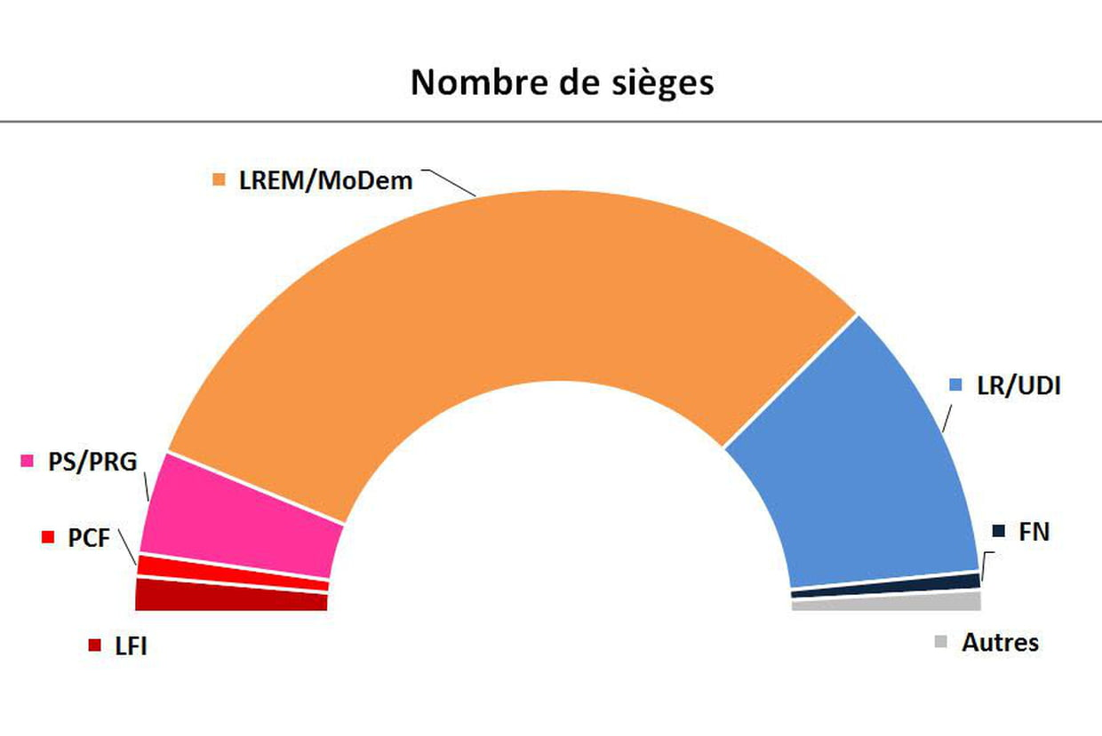
Scrutin majoritaire ou proportionnel ? Les législatives de de 2017 ont donné les résultats suivants :
Avec le scrutin majoritaire à 2 tours
Avec la proportionnelle intégrale
LREM + MODEM
350 sièges
32,3 % des voix
LREM + MODEM
197 sièges
32,3 % des voix
LR + UDI + DVD
136 sièges
21,6 %
LR + UDI + DVD
132 sièges
21,6 %
PS + DVG + PRG
45 sièges
7,44 %
PS + DVG + PRG
34 sièges
7,44 %
PCF+FI
27 sièges
13,75 %
FN 8 sièges
13,7 %
PCF + FI
84 sièges
13,75 %
FN
80 sièges
13,7 %
Quel est l’impact du mode de scrutin majoritaire ?
Il favorise le parti arrivé en tête et favorise un parti susceptible de rassembler au 2e tour. Il défavorise les partis plus radicaux moins enclins à passer des alliances pour le 2e tour. Il renforce donc la majorité.

Slide 12
Les modes de scrutin : quelle proportionnelle ?
Plus fort reste ou plus forte moyenne ? Dans le cadre d’une élection législative à la proportionnelle, un département doit répartir 5 sièges de députés. Chaque liste obtient un siège à chaque fois qu’elle atteint le quotient électoral (QE).
QE = Nombre total de suffrages exprimés / Nombre de sièges
Les sièges qui ne peuvent être attribués directement sont répartis au plus fort reste (Nombre de voix - QE déjà réalisé) puis à la plus forte moyenne (Nombre de voix / Nombre de sièges obtenus ajouté d’un siège supplémentaire)
Suffrages exprimés | 200 000 | Attribution directe des sièges (1) | Plus fort reste (2) | Plus forte moyenne (3)
Liste A | 72 000 | 1 | 2 | 3
Liste B | 48 000 | 1 | 1 | 1
Liste C | 36 000 | 0 | 1 | 1
Liste D | 28 000 | 0 | 1 | 0
Liste E | 16 000 | 0 | 0 | 0

Slide 13







Qu’est-ce qu’un syndicat ?
C'est une association qui défend des intérêts de ses adhérents. Il s'agit le plus souvent d'intérêts professionnels.
Les plus connus sont les syndicats de salariés. Il existe aussi des syndicats de professions indépendantes. Connaissez-vous ces sigles ?
Ils assistent le salarié en cas de conflit avec l'employeur.
Ils diffusent des informations professionnelles par la presse syndicale.
Ils siègent dans les conseils de prud'hommes.
Les syndicats traduisent en points de négociation des revendications d'un groupe professionnel.
Les syndicats ont pour fonction d'organiser les mouvements collectifs.
Ils sont les interlocuteurs du Gouvernement en cas de réforme concernant les travailleurs.
Ils participent à la gestion paritaire des caisses de sécurité sociale.
Ils siègent au conseil économique et social et environnemental.

Slide 14
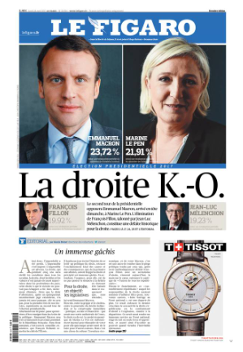
Comprendre la Presse : les unes au lendemain du premier tour de la Présidentielle du24/04/2017. Exemple n°1 :
Qui présentent les deux photographies ?
Pourquoi leur format est-il réduit ?
Comment sont présentés les deux qualifiés du second tour ?
De manière parfaitement symétrique comme si le choix était équivalent
Sur quoi insiste le titre ?
Les deux battus du premier tour ont le droit à une photo d’identité.
La défaite de la droite
Expliquez le choix des caractères ?
Comment Le Figaro considère-t-il les évènements ?
La taille des caractères correspond à l’importance que le journal accorde à la défaite de la droite.
Le titre exprime la déception des (é)lecteurs de droite.
Qui sont les lecteurs probables du Figaro ?
Des lecteurs à revenus élevés.

Slide 15
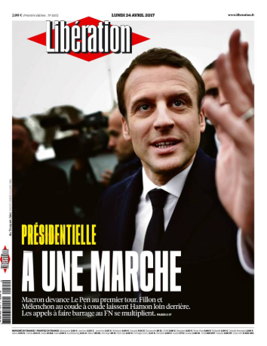
Comprendre la Presse : les unes au lendemain du premier tour de la Présidentielle du 24/04/2017. Exemple n°2 :
Quelle est la posture d’E. Macron sur cette photo ?
Quelle est la place du lecteur par rapport à la photographie ?
Il salue avec courtoisie
Comme s’il disait « me voilà ».
Le lecteur est à la hauteur du candidat comme s’il faisait partie du public venu accueillir le Président.
Comparez la manière dont sont évoqués les autres candidats sur cette page avec la présentation d’E. Macron.
Sur quoi insiste le titre ?
Le sous-titre mentionne les battus du premier tour. La concurrente est évoquée par son patronyme ainsi que l’appel à faire barrage à son parti.
En faisant allusion au parti « en Marche » le titre suggère que les jeux sont presque faits.

Slide 16
Qu’avez-vous retenu?
Propositions | Vrai ou faux | Justification
La définition de l’État de Max Weber signifie que l’on peut se passer de l’État. | Faux | Si l’État détient un monopole de la violence légitime cela permet d’éviter la guerre civile.
Une Nation est toujours définie par la langue et des frontières naturelles. | Faux | La Belgique, la Suisse et d’autres sont plurilingues… Les frontières bougent et certaines ont été tracées à la règle !
La Ve République équilibre mal les pouvoirs. | Vrai | L’Assemblée nationale a peu de pouvoirs en réalité par apport à l’exécutif.
Le Président de la République française a plus de pouvoirs constitutionnels que le Président des États-Unis. | Vrai | Il peut dissoudre l’Assemblée si elle est hostile, pas le Président américain.
La proportionnelle est plus juste que le scrutin majoritaire. | Vrai | Chaque formation est représentée en principe mais cette solution crée de l’instabilité.
Les partis politiques ne sont plus très utiles. | Faux | Essayons un régime avec un parti unique !
Les syndicats n’ont plus d’utilité. | Faux | Ils sont affaiblis, mais ils continuent d’assurer des fonctions essentielles.
La presse ne doit pas prendre position. | Faux | Elle reflète l’opinion de ses lecteurs et elle sert de haut-parleur à des arguments dans le débat démocratique.

